Slide 1
맞춤형 OTT 서비스 추천 어플
문병내

Slide 2

C
ontents
01
프로젝트 브리프
02
사용자 리서치
03
사용자 분석
04
프로젝트 방향성

Slide 3

01
01. 프로젝트 브리프
선정 이유
LINE COMPUTER ART ACADEMY
100%

Slide 4
01
프로젝트 브리프 선정 이유
시장 현황
LINE COMPUTER ART ACADEMY
100%
Over The Top Sevice의 준말
인터넷을 통해 방송 프로그램·영화·교육 등 각종 미디어 콘텐츠를 제공하는 서비스
셋톱박스를 통해, 그리고 셋톱박스를 넘어 다양한 플랫폼을 지원
OTT 서비스란?

Slide 5
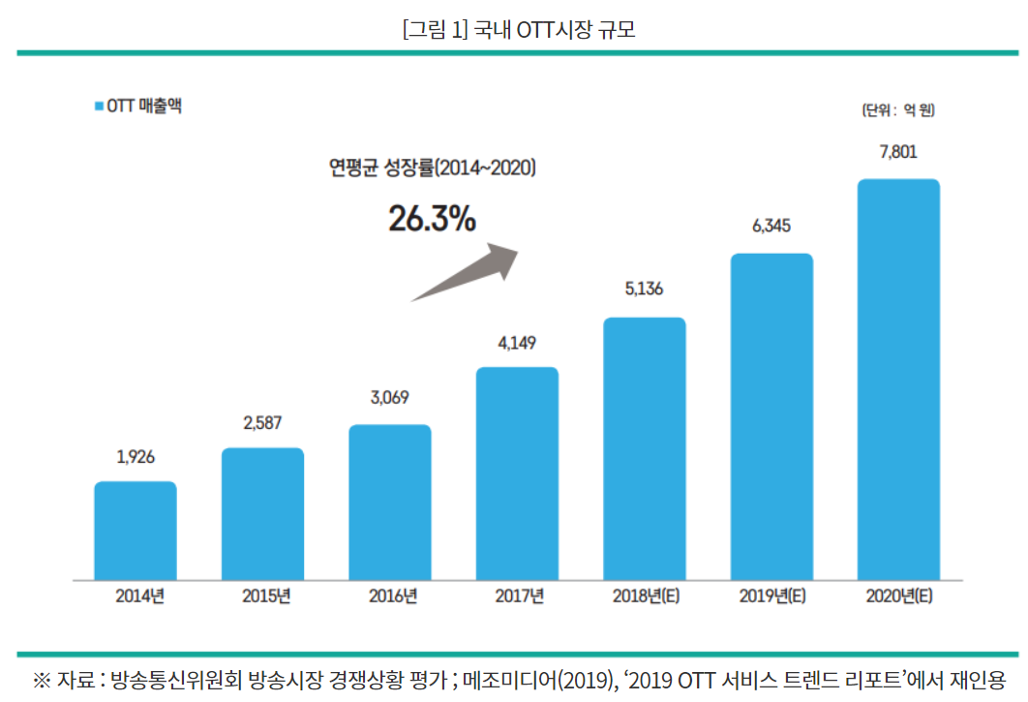
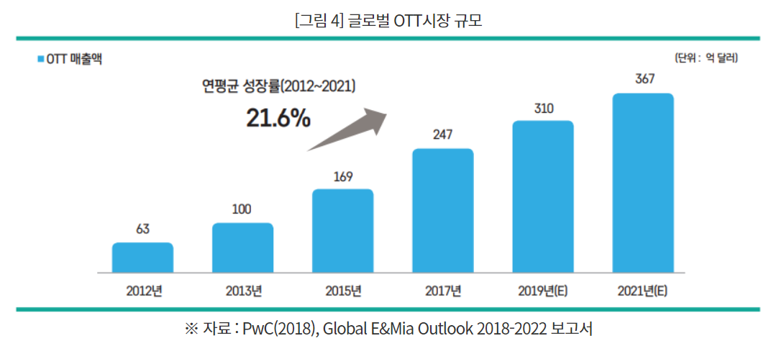
01
프로젝트 브리프 선정 이유
시장 현황
LINE COMPUTER ART ACADEMY
100%
OTT 시장 규모
전 세계적으로 연평균 20% 이상 증가
매년 국내 새 OTT 출시 및 해외 OTT 국내 진출
앞으로도 계속 늘어날 전망

Slide 6
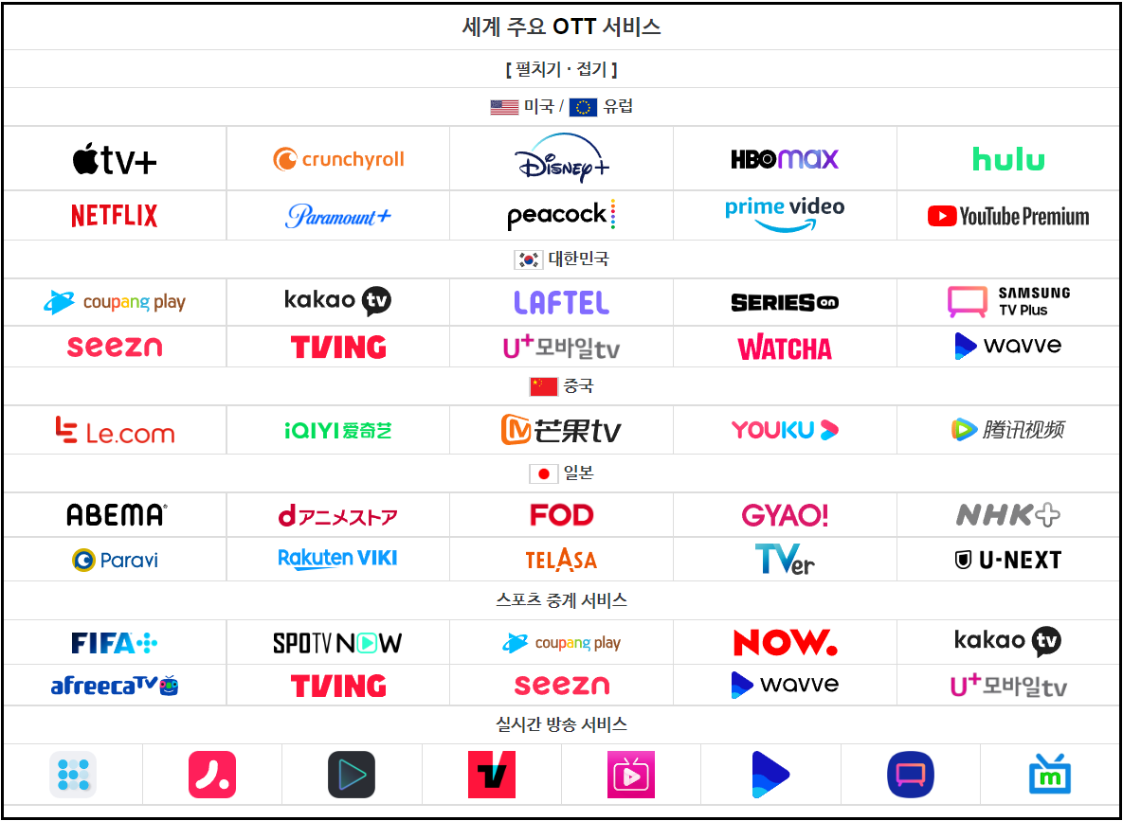
01
프로젝트 브리프 선정 이유
시장 현황
LINE COMPUTER ART ACADEMY
100%
DOWN
상당히 다양한 OTT 서비스가 제공 중이다

Slide 7
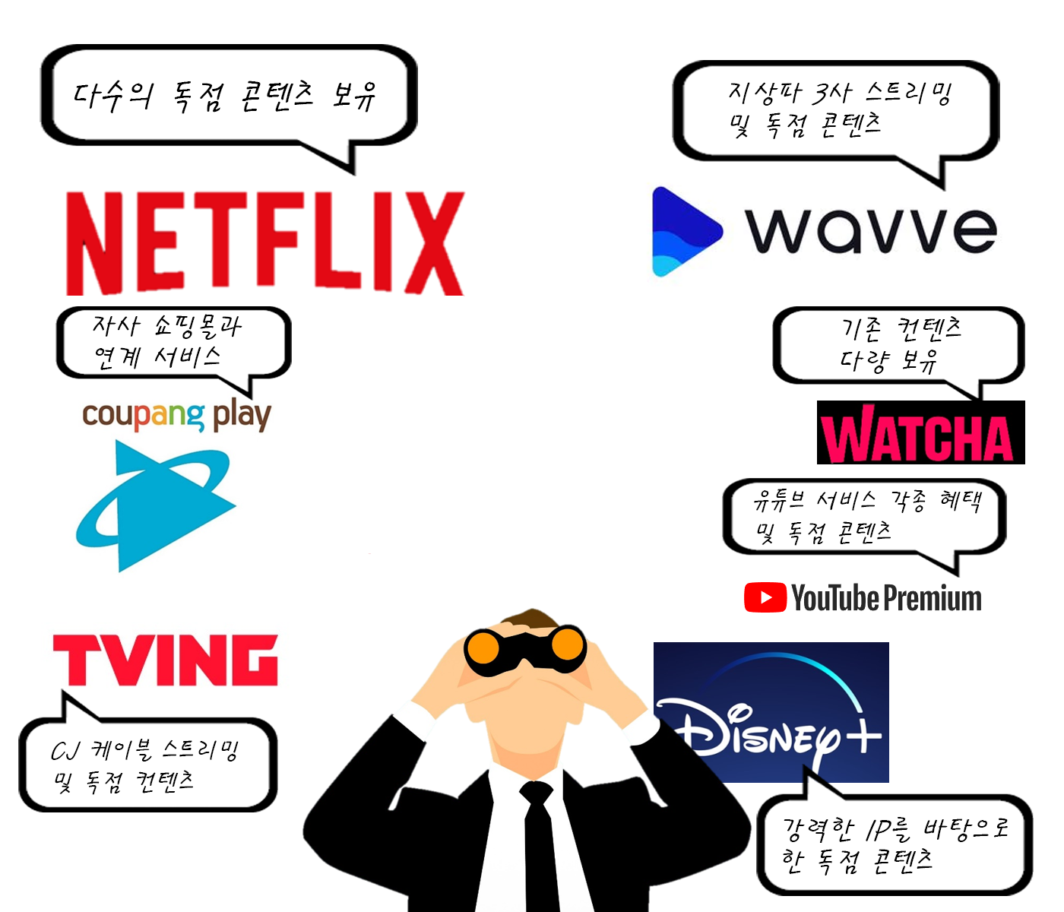



01
프로젝트 브리프 선정 이유
문제점
LINE COMPUTER ART ACADEMY
100%
어떤 서비스를
골라야 할지
모르겠어
각각의 상품 전략이
모두 달라
DOWN
다양한 서비스로 인한 사용자의 고민 증가

Slide 8




01
프로젝트 브리프 선정 이유
목표
LINE COMPUTER ART ACADEMY
100%
OTT 서비스 별 비교 분석
사용자가 원하는 정보 구축
DOWN
맞춤형 OTT 서비스
추천 제공

Slide 9
02
02. 사용자 리서치
LINE COMPUTER ART ACADEMY
100%

Slide 10
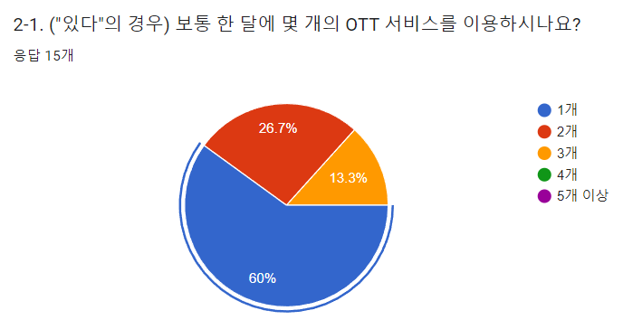
02
사용자 리서치
설문조사
LINE COMPUTER ART ACADEMY
100%
⊙ OTT 서비스를 이용하신 적이 있습니까?
응답 18명
OTT 서비스 이용자 수
88.9%
16명
있다
DOWN
없다
11.1%
2명
88.9%의 압도적인 비율로 OTT를 사용했거나 사용 중이며
보통 한 달에 1개의 OTT 서비스를 이용중인 것으로 나타남

Slide 11
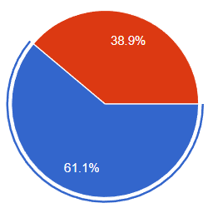

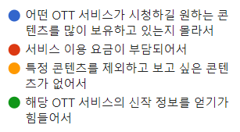
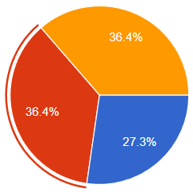
02
사용자 리서치
설문조사
LINE COMPUTER ART ACADEMY
100%
⊙ OTT 서비스 선택에 대한 고민
응답 18명, 11명
OTT 서비스 이용자 수
DOWN
어떤 OTT 서비스를 이용할지에 대해 고민하신적이 있습니까?
(“있다“)의 경우
무슨 고민이었습니까?
11명
7명
4명
4명
3명
61.1%의 인원이 OTT 서비스 선택 시 고민한 적이 있었으며 고민의 이유 역시 다양했다

Slide 12
02
사용자 리서치
설문조사
LINE COMPUTER ART ACADEMY
100%
⊙ OTT 서비스 맞춤형 추천 사이트 혹은 어플 사용에 대한 설문조사
OTT 서비스 이용자 수
있다
76.5%
없다
23.5%
0 | 2 | 4 | 6 | 8 | 10 | 12 | 14 | 16 | 18
DOWN
OTT 서비스 맞춤형 추천 사이트 혹은 어플이 나온다면 사용하겠다고 응답한 비율이 76.5%로 높았다
따라서 맞춤형 OTT 서비스 추천에 대한 수요가 있을 것으로 생각된다
있다 13명
없다 4명

Slide 13
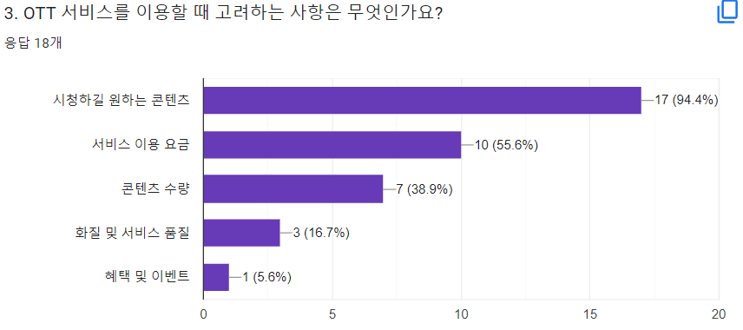
02
사용자 리서치
설문조사
LINE COMPUTER ART ACADEMY
100%
⊙ OTT 서비스 선택 시 고려사항
응답 18개
OTT 서비스 이용자 수
거의 모두가 OTT 서비스 선택 고려사항으로 시청하길 원하는 컨텐츠를 꼽음
서비스 이용 요금 역시 선택에 큰 역할을 함
DOWN
이 외에도 서비스 중인 콘텐츠의 양과 제공하는 서비스 품질 등 여러가지 사항이 포함 됨
맞춤형 추천 서비스를 제공하기 위해 여러가지 사항을 고려할 필요가 있다

Slide 14
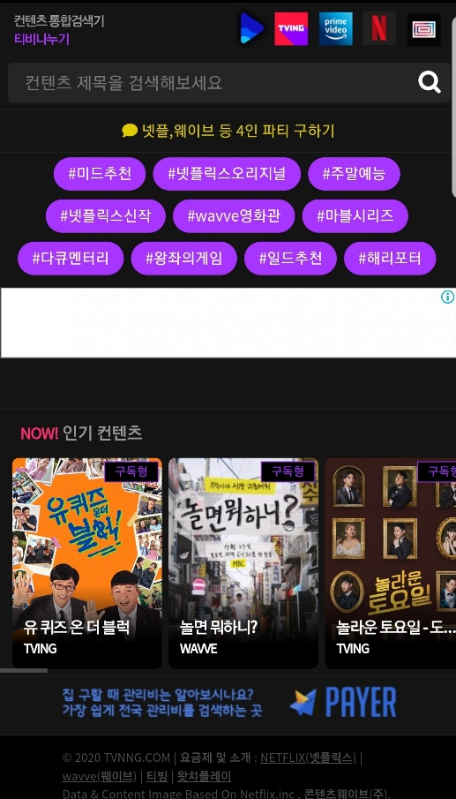
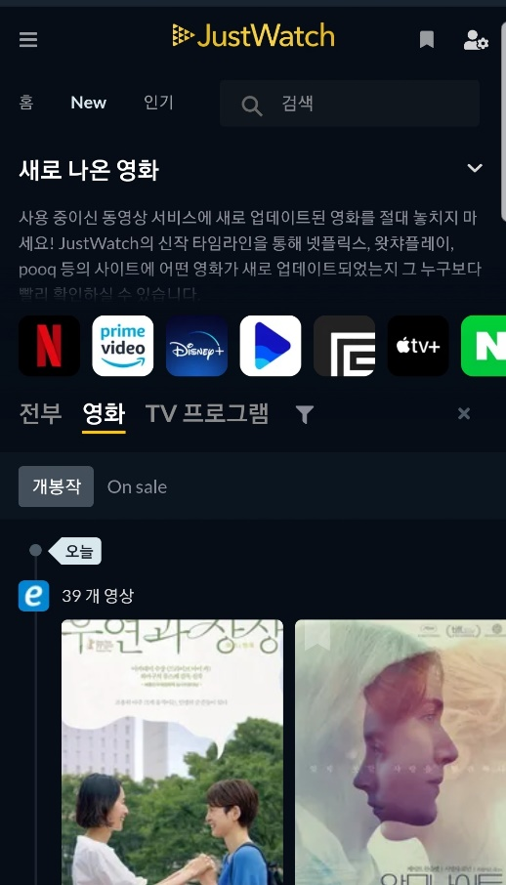
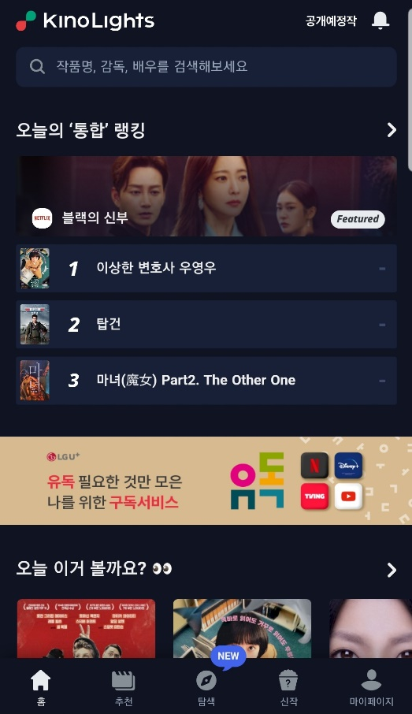
02
사용자 리서치
경쟁분석
LINE COMPUTER ART ACADEMY
100%
⊙ OTT 스트리밍 검색 사이트
OTT 서비스 이용자 수
티비 나누기
저스트 와치
키노 라이츠
DOWN

Slide 15
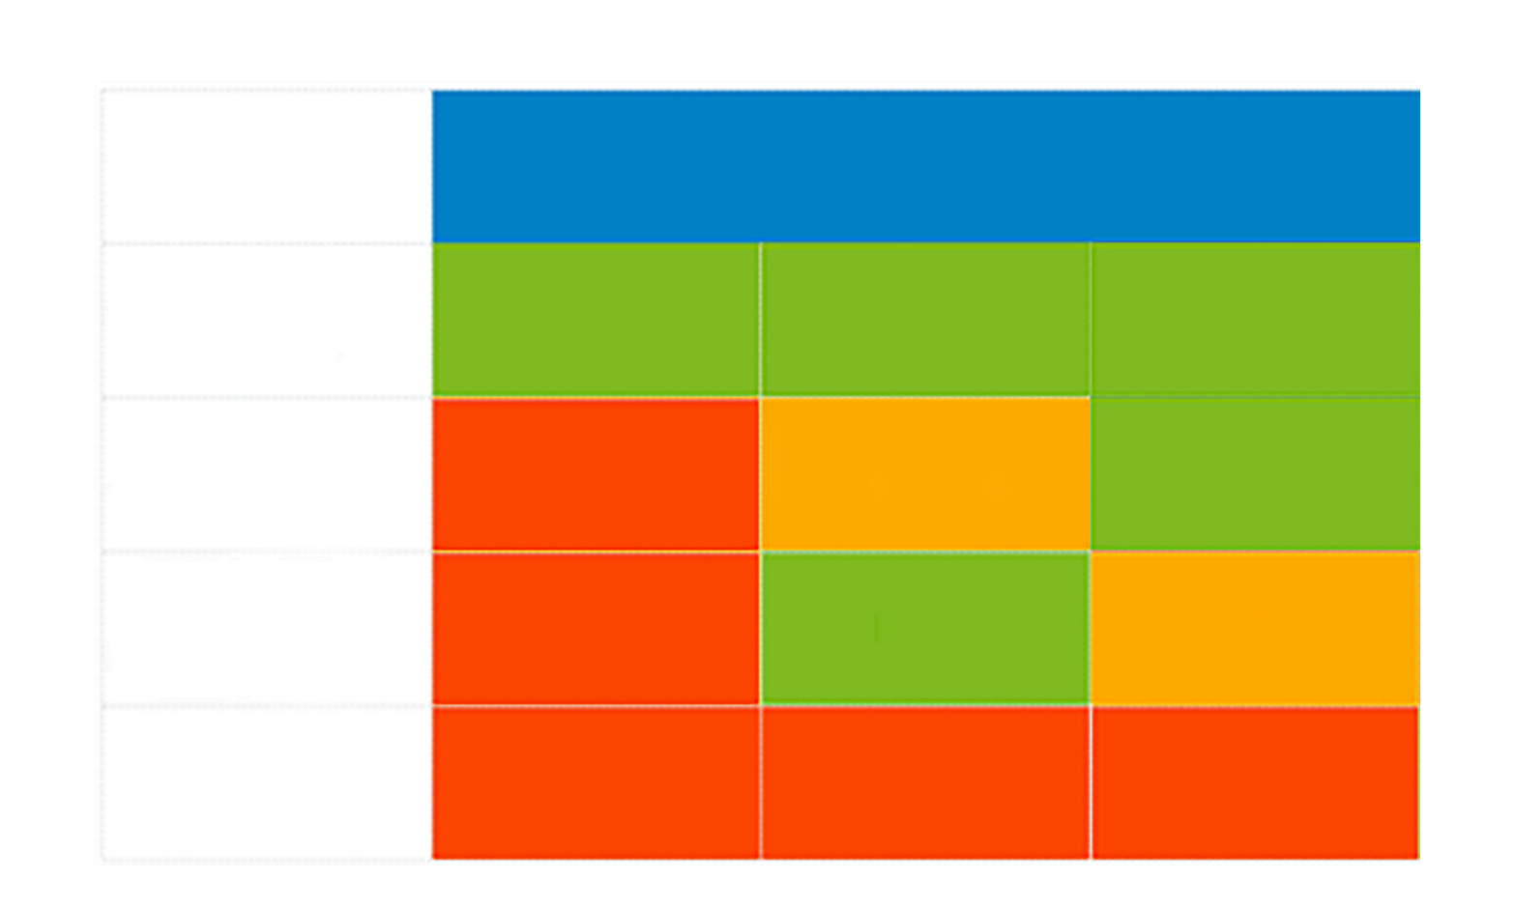
02
사용자 리서치
경쟁분석
LINE COMPUTER ART ACADEMY
100%
⊙ OTT 스트리밍 검색 사이트
비교 분석
OTT 서비스 이용자 수
티비 나누기
저스트 와치
키노 라이츠
컨텐츠 검색
좋음
좋음
좋음
신작 정보 제공
나쁨
중간
좋음
DOWN
유사 장르 추천
나쁨
좋음
중간
OTT 서비스 비교
나쁨
나쁨
나쁨
현재 OTT 서비스를 비교 분석하여 추천하는 서비스를 제공하는 곳은 없음

Slide 16
02
사용자 리서치
경쟁분석
LINE COMPUTER ART ACADEMY
100%
⊙ OTT 스트리밍 검색 사이트
사용 설문조사
OTT 서비스 이용자 수
있다
0%
없다
100%
0 | 2 | 4 | 6 | 8 | 10 | 12 | 14 | 16 | 18
DOWN
설문조사 결과 OTT 스트리밍 검색 사이트 사용 비율은 0%
있다 0명
없다 18명
“이러한 사이트와 차별화한 맞춤형 OTT 서비스 추천 어플이 경쟁력이 있을 것으로 생각됨”

Slide 17
03
03. 가상 페르소나
LINE COMPUTER ART ACADEMY
100%

Slide 18

03
가상 페르소나
사례1
LINE COMPUTER ART ACADEMY
100%
행동 변수
불만 사항
희망 사항
회사에서 퇴근 후와 주말에 축구 시청을 하는 것이 취미
바쁜 생활로 평일에 취미 생활을 즐기기 힘듬
축구를 제외하면 시청하는 스포츠가 없기 때문에 현재 이용중인스포츠 전문 OTT 서비스를 구독하기엔
부담이 됨
좀 더 자신의 취미에 부합한 OTT 서비스를 찾고 싶어 함
DOWN
박지후
31세 회사원
사용중인 OTT 서비스
스포티비 NOW
좀 더 축구 전문 OTT 서비스를 찾고 싶어 하기에 맞춤형 OTT 서비스 추천 어플에 잠재적 사용자가 될 수 있음

Slide 19

03
가상 페르소나
사례2
LINE COMPUTER ART ACADEMY
100%
행동 변수
불만 사항
희망 사항
OTT 서비스를 자주 이용하지만 금전 문제로 인해 한 달에 1개의 OTT 서비스를 이용할 수 있음
현재 이용중인 OTT 서비스에서 다른 OTT 서비스로 바꾸고 싶지만 어떤 곳이 자신이 좋아하는 장르의 콘텐츠를 다수 보유하고 있는지 알기 힘듬
재밌게 본 콘텐츠와 유사한 것을 추천 및 다수 보유한 OTT 서비스를 찾고 싶어함
DOWN
김정오
17세 학생
사용중인 OTT 서비스
넷플릭스
사용자의 시청 목록을 토대로 유사한 콘텐츠를 수집하여 가장 많은 콘텐츠를 보유한 OTT 서비스를 추천하여 사용자를 확보 가능

Slide 20

03
가상 페르소나
사례2
LINE COMPUTER ART ACADEMY
100%
행동 변수
불만 사항
희망 사항
다수의 OTT 서비스를 이용중이며 신작 콘텐츠에 민감함
또한 서비스 선택 시 이용 요금을 크게 고려함
OTT 서비스가 많아 정보가 분산되어 있어 신작 콘텐츠에 대한 정보를 찾기가 힘들며 일일이 OTT 서비스 가격에 대한 비교를 하는데 시간이 많이 낭비됨
좀 더 한 눈에 모든 정보를 비교하고 알 수 있는 사이트나 어플이 필요하다고 생각함
DOWN
정하은
23세 대학생
사용중인 OTT 서비스
왓챠 외 다수
OTT 서비스가 제공하는 신작 및 제작 예정 정보를 수집해 보여주며 동시에 이용료 비교와 함께 사용자가 자주 시청한 콘텐츠와 유사한 장르를 출시한 OTT 서비스에 대한 정보를 제공해 사용자를 확보

Slide 21
04
04. 프로젝트 방향성
LINE COMPUTER ART ACADEMY
100%

Slide 22
04
프로젝트 방향성
LINE COMPUTER ART ACADEMY
100%
PROJECT A
사용자의 니즈에 맞는 정보 제공
가장 애용하는 콘텐츠와 유사한 콘텐츠 및 타인의
추천 정보를 확보
PROJECT B
OTT 서비스 별
특징 비교
이용료, 특징, 혜택, 이벤트 등
사용자에게 유용할 만한 정보를 서비스별로 비교하여 제공
PROJECT C
한 눈에 알 수 있는
깔끔한 디자인
사용자가 원하는 정보에
쉽게 도달 할 수 있는
디자인 설계가 필요
START
DOWN
GOAL

Slide 23
출처
참고 사이트
https://ko.wikipedia.org/wiki/OTT_서비스
https://namu.wiki/w/Over the top
OTT 서비스 관련 기사
https://spri.kr/posts/view/22907?code=data_all&study_type=industry_trend
https://www.yna.co.kr/view/AKR20220603134500017
https://www.kocca.kr/trend/vol29/sub/s31.html
https://byline.network/2022/01/5-107/
https://www.tech42.co.kr/ott-호시절-끝났나-두-자릿수-이용자-감소에-업계는/
아이콘 및 템플릿
https://www.b2binternational.com/publications/buyer-persona-development/
https://www.pngwing.com/ko/search?q=넷플릭스
http://pptbizcam.co.kr/

Slide 24
감사합니다

